Slide 1
零基础入门学习Python
作者：小甲鱼
让编程改变世界
Change the world by program

Slide 2
while循环
while 条件：
  循环体

Slide 3
for循环
虽然说Python是由C语言编写而来的，但是Ta的for循环跟C语言的for循环不太一样，Python的for循环显得更为智能和强大！
语法：
  for 目标 in 表达式：
    循环体

Slide 4
range()
语法：range( [strat,] stop[, step=1] )
  这个BIF有三个参数，其中用中括号括起来的两个表示这两个参数是可选的。
  step=1表示第三个参数的值默认值是1。
  range这个BIF的作用是生成一个从start参数的值开始到stop参数的值结束的数字序列。

Slide 5
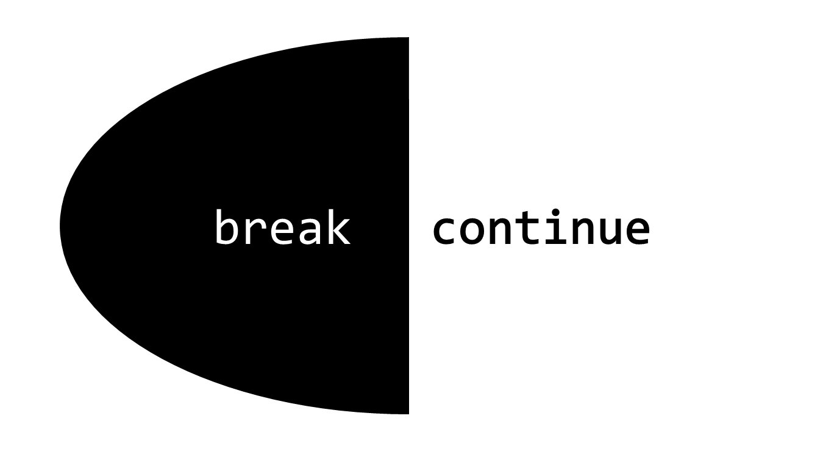
两个关键的语句

